Slide 1
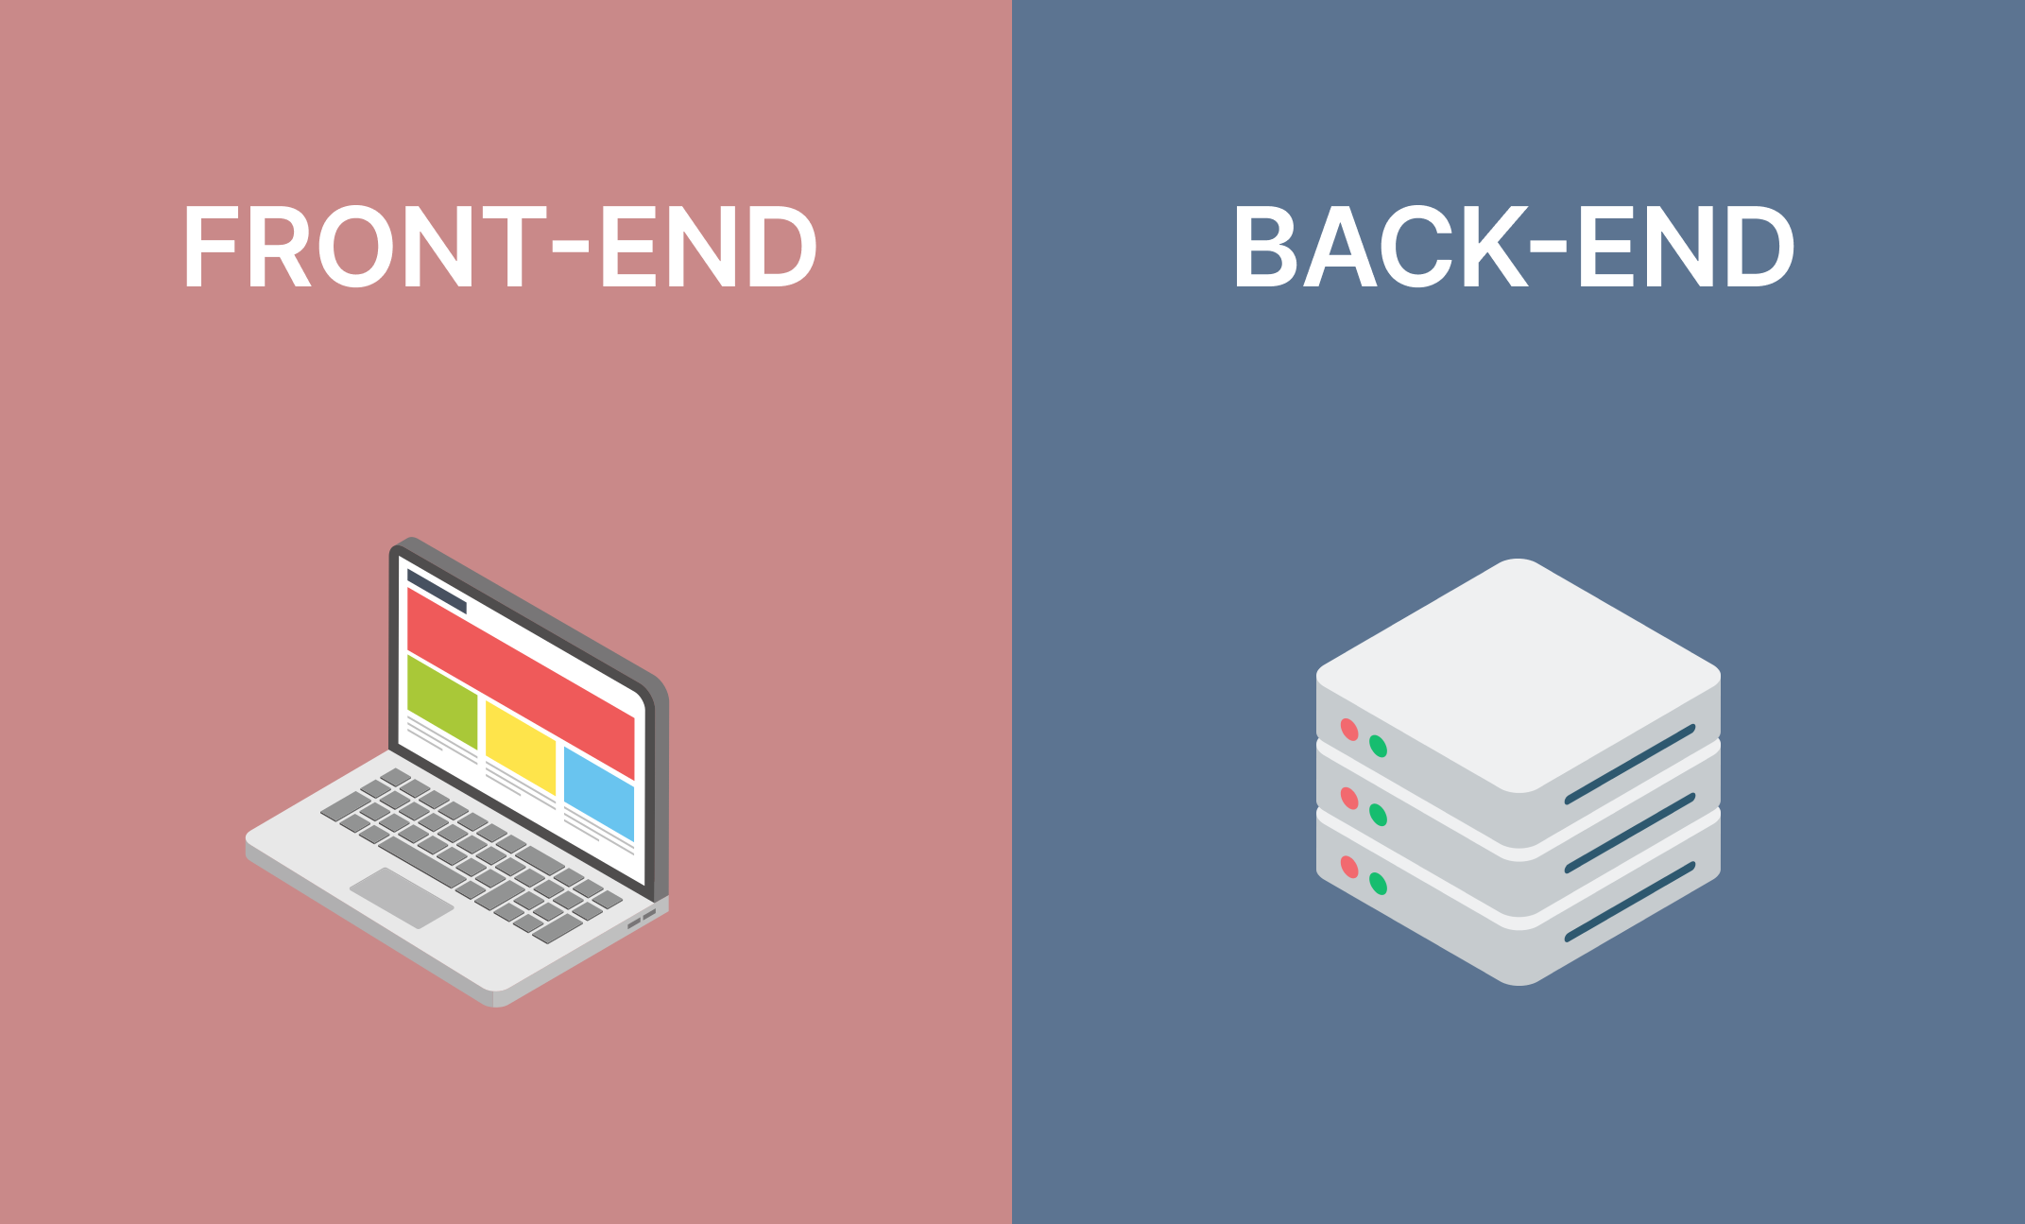

Slide 2
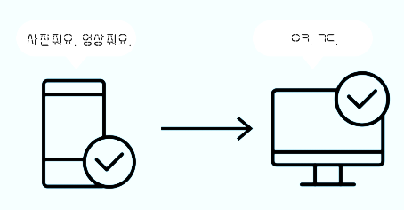
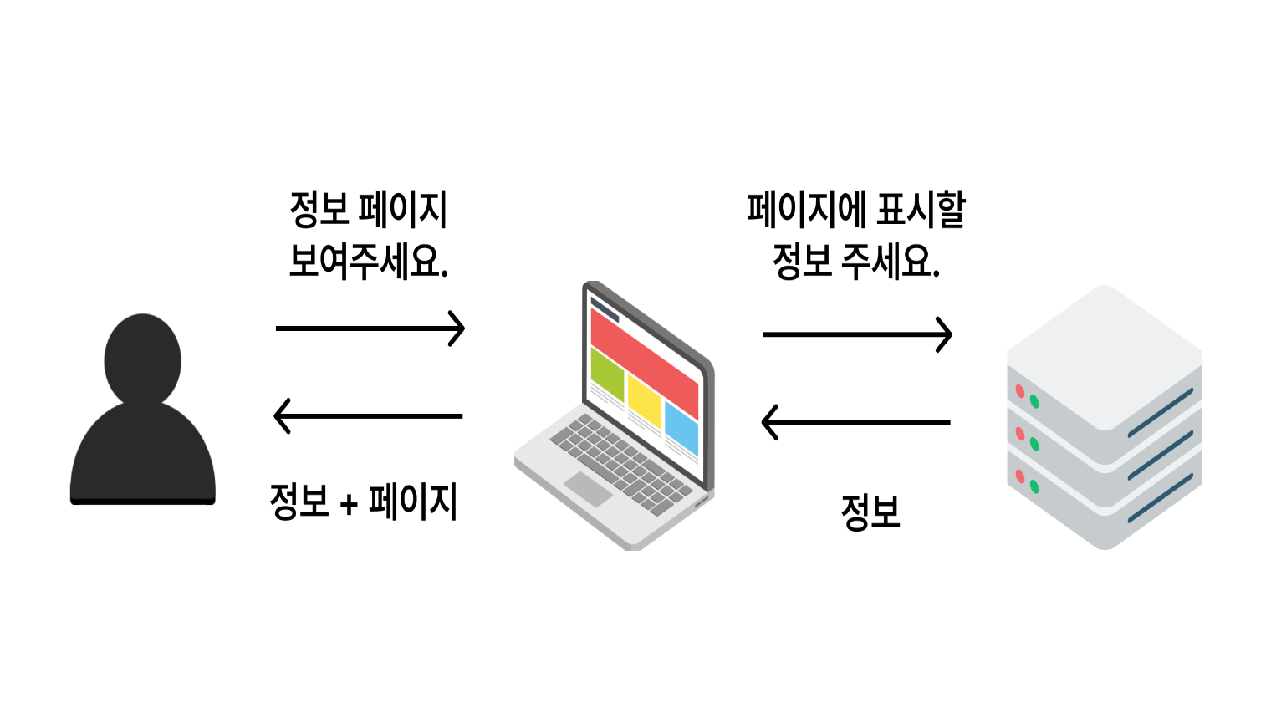
프론트엔드
사용자가 웹사이트나 어플리케이션과 상호작용하는 직접적인 부분을 담당
사용자의 경험을 책임지며, 시각적인 부분을 구현
백엔드
서버, 데이터베이스, 어플리케이션 로직 등을 담당
클라이언트와 서버 간의 데이터
흐름을 처리

Slide 3
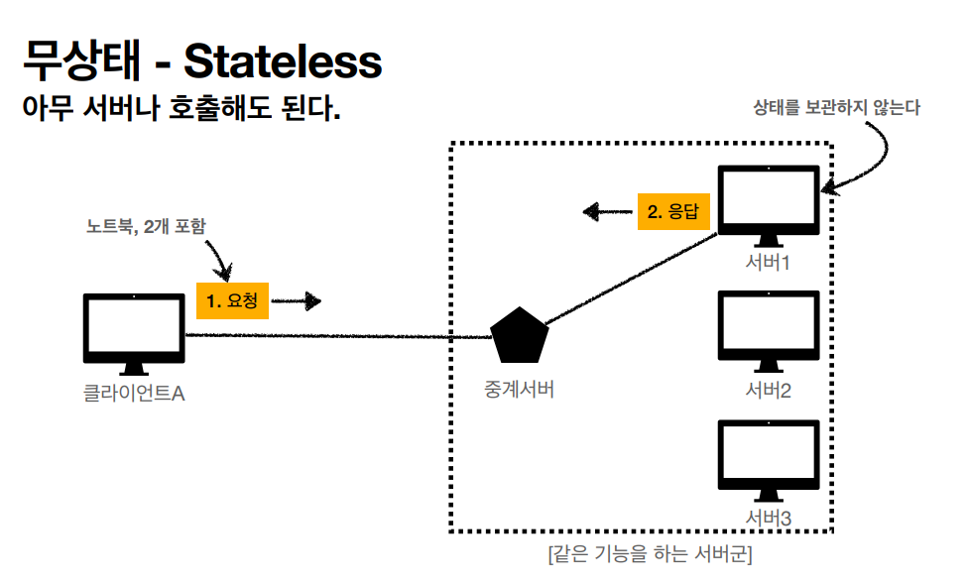
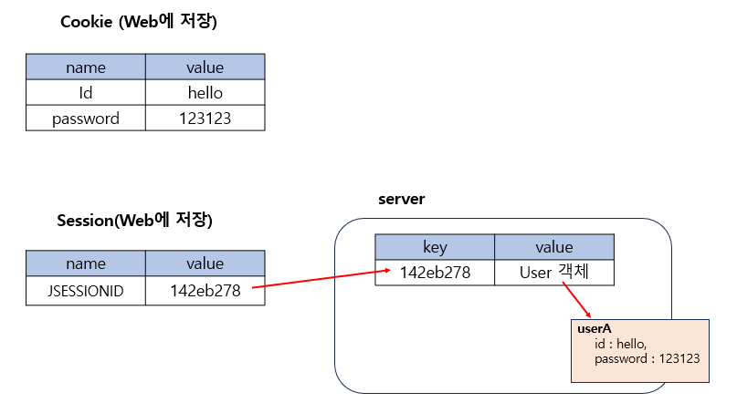

Slide 4
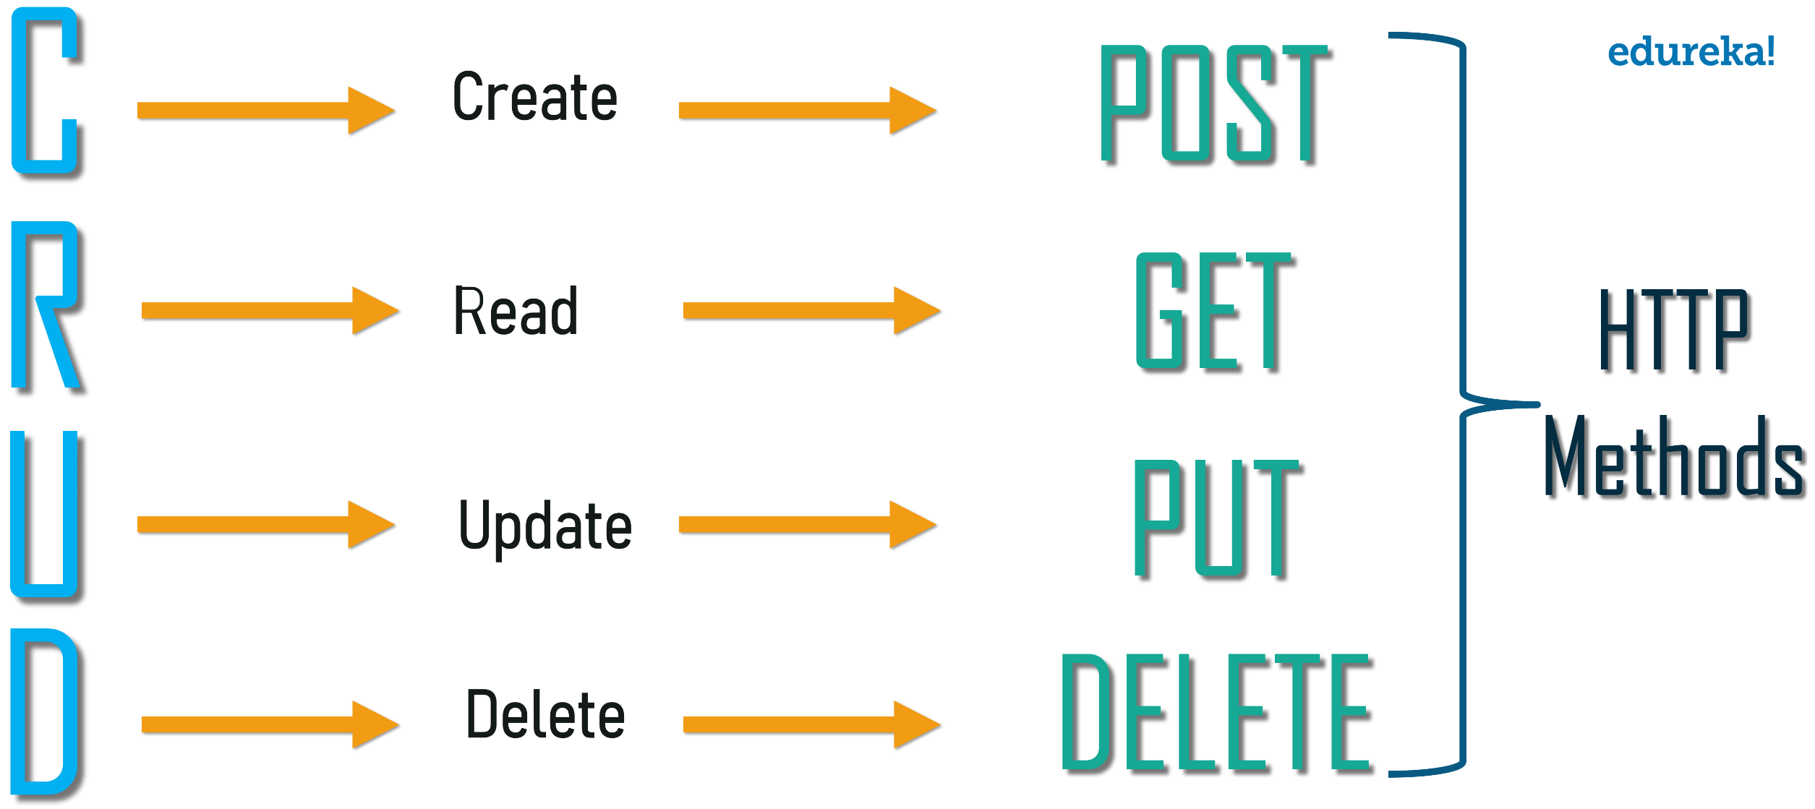
RESTful API

Slide 5
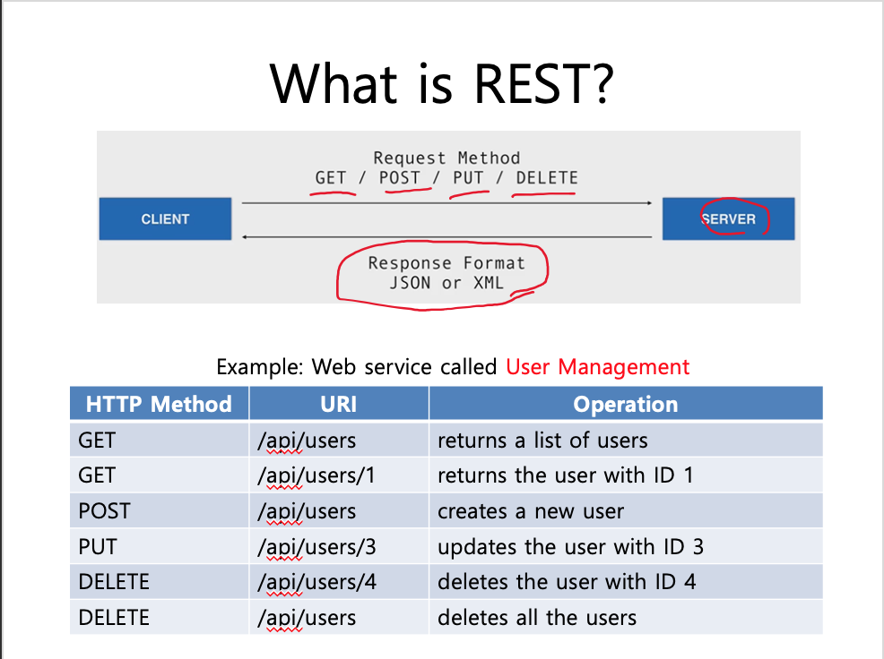
RESTful API

Slide 6
RESTful API
장점
각 HTTP 메서드는 명확한 역할을 가지고 있음
(즉, API의 동작이 직관적이고 이해하기 쉽다.)
클라이언트-서버 분리를 통해 프론트와 백이 독립적으로 개발될 수 있음
(유지보수 용이)
확장성이 뛰어나 다양한 플랫폼에서 쉽게 적용 가능
단점
상태 비저장 방식 -> 클라이언트의 상태를 서버가 기억하지 않음
(별도의 인증 시스템이나 세션 관리가 필요 – 쿠키, 세션 등)
실시간 데이터 처리에 한계가 있어 WebSocket과 같은 다른 기술을 사용해야 할 때가 많음

Slide 7
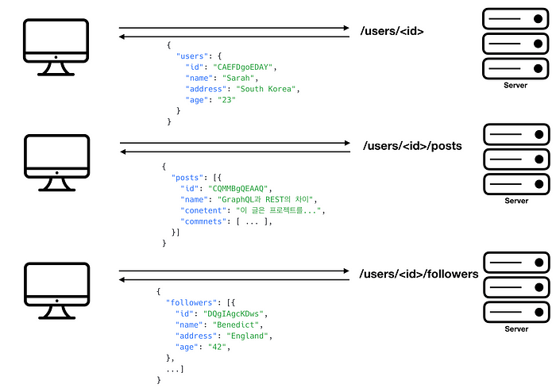
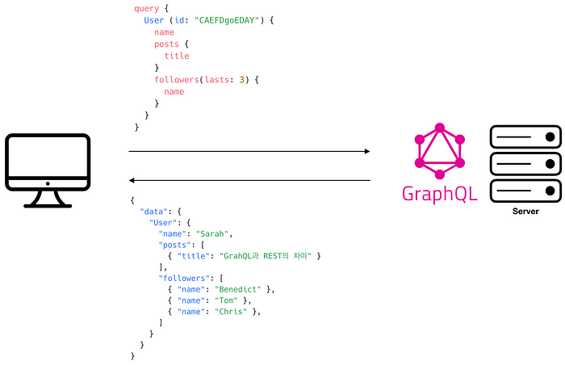
RESTful API과 비교한 GraphQL의 장점
1. 클라이언트가 필요로 하는 데이터만 처리해 반환

Slide 8
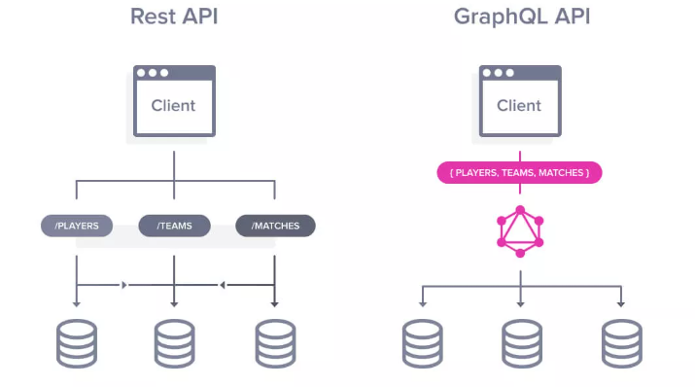
RESTful API과 비교한 GraphQL의 장점
2. 클라이언트마다 다른 엔드포인트를 추가로 만들지 않아도 됨

Slide 9
GraphQL
단점
복잡한 쿼리 처리가 필요한 경우
- 성능에 영향을 미칠 수 있으며 서버 리소스를 과도하게 소모할 수 있음
동적 쿼리 방식을 사용
- 캐싱 처리가 복잡해지고 추가적인 캐시 메커니즘이 필요할 수 있음
클라이언트가 요청할 수 있는 데이터 범위가 매우 넓음
- 보안 관리가 어려울 수 있음

Slide 10
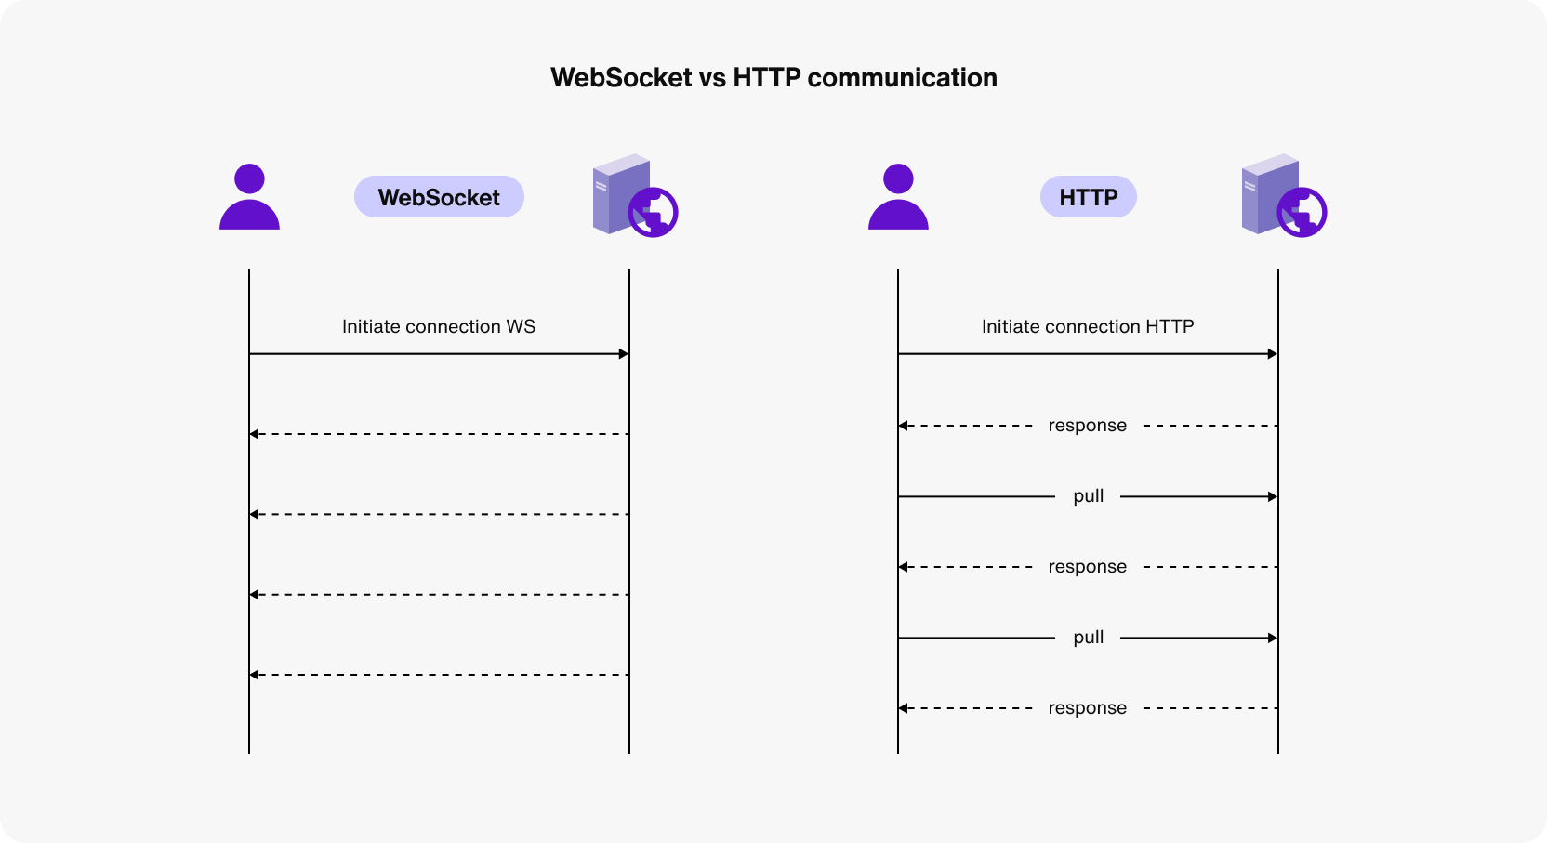
WebSocket
장점
서버 간의 양방향 통신 가능
클라이언트와 서버 간의 연결을 유지하기 때문에 지속적으로 데이터를 주고 받을 수 있음
빠른 실시간 통신 가능
클라이언트가 주기적으로 요청하지 않아도 실시간 정보 제공 가능

Slide 11

WebSocket
단점
지속적인 연결 관리가 필요하기 때문에 리소스 소모가 증가
HTML5 사양의 일부이기에 오래된 브라우저에서는 지원하지 않거나 제대로 동작하지 않을 수 있음
연결이 끊어진 경우, 연결이 끊어진 이유에 대해 정확히 할 수 없으며 그에 대한 에러 처리 역시 어려움

Slide 12
끗

